Slide 1
FMS Factory Management System
Изработено от Симеон Стефанов и Калоян Иванов

Slide 2
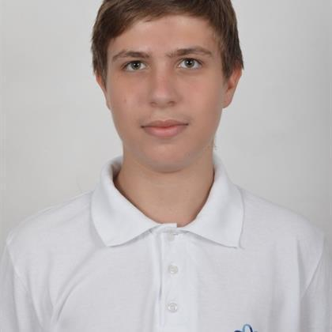
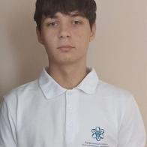
Отборът ни
Калоян Иванов
Симеон Стефанов

Slide 3



Задачата ни
FMS е с цел да направи лесно организирането и управляването на компания с лесен и достъпен дизайн направен за хора с всякакви проблеми.

Slide 4

Имплементацията
🔹 Избиране на идея 🔹 Създаване на база данни
🔹 Създаване на бек енда 🔹 Създаване на фронт енда

Slide 5
Бъдеща разработка
За бъдещата разработка на апликацията, отборът ни има за цел да добави изкуствен интелект за улеснение на организацията на компаниите и по-лесната селекция на работници.

Slide 6
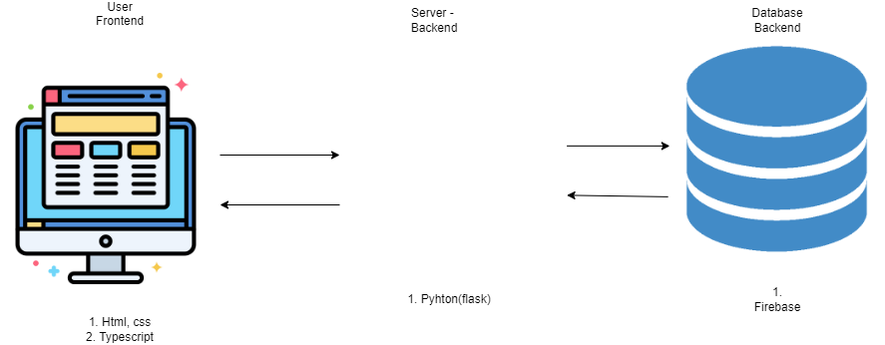

Технологиите, които използвахме

Slide 7
Нека да преминем към демонстрацията

